Slide 1

Hadoop基础
王颖
2018/10/25

Slide 2
目录
Hadoop基本概念
1)HDFS
2)Mapreduce
实际操作
1)Hadoop-hdfs shell基本命令
2)hive函数以及自定义函数
3)Hadoop任务问题排查

Slide 3
Hadoop基本概念-分布式
分布式：不同的业务模块部署在不同的服务器上或者同一个业务模块分拆多个子业务，部署在不同的服务器上，解决高并发的问题。
分布式的本质是：拆分+连接。
集群：同一个业务部署在多台机器上，提高系统可用性。
小饭店原来只有一个厨师，切菜洗菜备料炒菜全干。后来客人多了，厨房一个厨师忙不过来，又请了个厨师，两个厨师都能炒一样的菜，这两个厨师的关系是集群。为了让厨师专心炒菜，把菜做到极致，又请了个配菜师负责切菜，备菜，备料，厨师和配菜师的关系是分布式，一个配菜师也忙不过来了，又请了个配菜师，两个配菜师关系是集群。
Notes:
分布式：不同的业务模块部署在不同的服务器上或者同一个业务模块分拆多个子业务，部署在不同的服务器上，解决高并发的问题
集群：同一个业务部署在多台机器上，提高系统可用性
小饭店原来只有一个厨师，切菜洗菜备料炒菜全干。后来客人多了，厨房一个厨师忙不过来，又请了个厨师，两个厨师都能炒一样的菜，这两个厨师的关系是集群。为了让厨师专心炒菜，把菜做到极致，又请了个配菜师负责切菜，备菜，备料，厨师和配菜师的关系是分布式，一个配菜师也忙不过来了，又请了个配菜师，两个配菜师关系是集群。

Slide 4
Hadoop基本概念
Hadoop是一个由Apache基金会所开发的分布式系统基础架构。
Hadoop的框架最核心的设计就是：HDFS和MapReduce。HDFS为海量的数据提供了存储，则MapReduce为海量的数据提供了计算。
Hadoop的核心就是HDFS和MapReduce，而两者只是理论基础，不是具体可使用的高级应用，Hadoop旗下有很多经典子项目，比如Hbase、Hive等，这些都是基于HDFS和MapReduce发展出来的。要想了解Hadoop，就必须知道HDFS和MapReduce是什么。
Notes:
Spark-----MapReduce算法实现的分布式计算
Apache Spark 是专为大规模数据处理而设计的快速通用的计算引擎。Spark是UC Berkeley AMP lab (加州大学伯克利分校的AMP实验室)所开源的类Hadoop MapReduce的通用并行框架，Spark，拥有Hadoop MapReduce所具有的优点；但不同于MapReduce的是——Job中间输出结果可以保存在内存中，从而不再需要读写HDFS，因此Spark能更好地适用于数据挖掘与机器学习等需要迭代的MapReduce的算法。
Spark 是一种与 Hadoop 相似的开源集群计算环境，但是两者之间还存在一些不同之处，这些有用的不同之处使 Spark 在某些工作负载方面表现得更加优越，换句话说，Spark 启用了内存分布数据集，除了能够提供交互式查询外，它还可以优化迭代工作负载。
Spark 是在 Scala 语言中实现的，它将 Scala 用作其应用程序框架。与 Hadoop 不同，Spark 和 Scala 能够紧密集成，其中的 Scala 可以像操作本地集合对象一样轻松地操作分布式数据集。
HBase是一个分布式的、面向列的开源数据库，该技术来源于 Fay Chang 所撰写的Google论文“Bigtable：一个结构化数据的分布式存储系统”。就像Bigtable利用了Google文件系统（File System）所提供的分布式数据存储一样，HBase在Hadoop之上提供了类似于Bigtable的能力。HBase是Apache的Hadoop项目的子项目。HBase不同于一般的关系数据库，它是一个适合于非结构化数据存储的数据库。另一个不同的是HBase基于列的而不是基于行的模式。

Slide 5
Hadoop基本概念-HDFS
Hadoop分布式文件系统(HDFS)被设计成适合运行在通用硬件(commodity hardware)上的分布式文件系统。
HDFS是一个高度容错性的系统，适合部署在廉价的机器上。HDFS能提供高吞吐量的数据访问，非常适合大规模数据集上的应用。HDFS是Apache Hadoop Core项目的一部分。这个项目的地址是http://hadoop.apache.org/core/。
参考资料
HDFS Java API: http://hadoop.apache.org/core/docs/current/api/
HDFS 源代码: http://hadoop.apache.org/core/version_control.html

Slide 6

Hadoop基本概念-HDFS
Notes:
HDFS采用master/slave架构。一个HDFS集群是由一个Namenode和一定数目的Datanodes组成。Namenode是一个中心服务器，负责管理文件系统的名字空间(namespace)以及客户端对文件的访问。集群中的Datanode一般是一个节点一个，负责管理它所在节点上的存储。HDFS暴露了文件系统的名字空间，用户能够以文件的形式在上面存储数据。从内部看，一个文件其实被分成一个或多个数据块，这些块存储在一组Datanode上。Namenode执行文件系统的名字空间操作，比如打开、关闭、重命名文件或目录。它也负责确定数据块到具体Datanode节点的映射。Datanode负责处理文件系统客户端的读写请求。在Namenode的统一调度下进行数据块的创建、删除和复制。
名字节点和数据节点
HDFS是一个主从结构，一个HDFS集群是由一个名字节点，它是一个管理文件命名空间和调节客户端访问文件的主服务器，当然还有一些数据节点，通常是一个节点一个机器，它来管理对应节点的存储。HDFS对外开放文件命名空间并允许用户数据以文件形式存储。
内部机制是将一个文件分割成一个或多个块，这些块被存储在一组数据节点中。名字节点用来操作文件命名空间的文件或目录操作，如打开，关闭，重命名等等。它同时确定块与数据节点的映射。数据节点负责来自文件系统客户的读写请求。数据节点同时还要执行块的创建，删除，和来自名字节点的块复制指令。
文件系统的名字空间 (namespace)
HDFS支持传统的层次型文件组织结构。用户或者应用程序可以创建目录，然后将文件保存在这些目录里。文件系统名字空间的层次结构和大多数现有的文件系统类似：用户可以创建、删除、移动或重命名文件。当前，HDFS不支持用户磁盘配额和访问权限控制，也不支持硬链接和软链接。但是HDFS架构并不妨碍实现这些特性。
Namenode负责维护文件系统的名字空间，任何对文件系统名字空间或属性的修改都将被Namenode记录下来。应用程序可以设置HDFS保存的文件的副本数目。文件副本的数目称为文件的副本系数，这个信息也是由Namenode保存的。
HDFS Client
大家还记得我们如何向 Hadoop cluster 提交任务吗？是通过 Hadoop client 进行的。
同样，我们和 HDFS 打交道也是通过一个 client library. 无论读取一个文件或者写一个文件，我们都是把数据交给 HDFS client，它负责和 Name nodes 以及 Data nodes 联系并传输数据。
Name Nodes
我们在之前的文章中简要提及过 HDFS 把文件存在多个机器上，并且不把“在哪些机器上存的”，“如何存的”这些内部的信息暴露给使用者，而是只显示给用户一个像普通 linux 文件结构的文件系统。
那么，是谁在管理这些信息的呢？这就是 Name nodes.
在 HDFS 里， Name node 保存了整个文件系统信息，包括文件和文件夹的结构。其实和 linux 上的真的很像， HDFS 也是把文件和文件夹表示为 inode, 每个 inode 有自己的所有者，权限，创建和修改时间等等。HDFS 可以存很大的文件，所以每个文件都被分成一些 data block，存在不同机器上, name node 就负责记录一个文件有哪些 data block，以及这些 data block 分别存放在哪些机器上。
Name nodes 还负责管理文件系统常用操作，比如创建一个文件，重命名一个文件，创建一个文件夹，重命名一个文件夹等。
当我们通过 HDFS client 向 HDFS 读取或者写文件时，所有的读写请求都是先发给 Name nodes, 它负责创建或者查询一个文件，然后再让 HDFS client 和 Data nodes 联系具体的数据传输。
Data Nodes
存储 data block 的机器叫做 Data nodes. 在读写过程中，Data nodes 负责直接把用户读取的文件 block 传给 client，也负责直接接收用户写的文件。
当我们读取一个文件时：
HDFS client 联系 Name nodes，获取文件的 data blocks 组成、以及每个 data block 所在的机器以及具体存放位置；
HDFS client 联系 Data nodes, 进行具体的读写操作；
重要的事情说三遍。在读写一个文件时，当我们从 Name nodes 得知应该向哪些 Data nodes 读写之后，我们就直接和 Data node 打交道，不再通过 Name nodes.
副本3备份，是可配置的 。
Rack
不知道大家有没有去过数据中心，就是存放运行 Hadoop 和 HDFS 的机器的地方，那里的计算机和我们平常用的 PC 不太一样，有若干台机器垂直地组成一个 Rack，像一个书架一样。

Slide 7
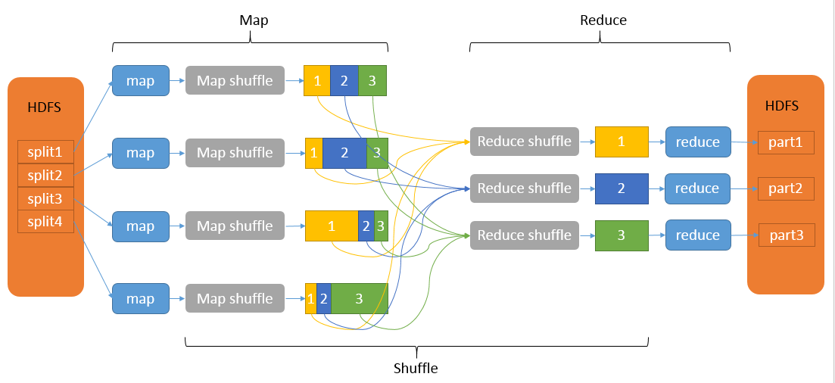
Hadoop基本概念-Mapreduce
Notes:
我们知道MapReduce计算模型主要由三个阶段构成：Map、shuffle、Reduce。
Map是映射，负责数据的过滤分法，将原始数据转化为键值对；Reduce是合并，将具有相同key值的value进行处理后再输出新的键值对作为最终结果。为了让Reduce可以并行处理Map的结果，必须对Map的输出进行一定的排序与分割，然后再交给对应的Reduce，而这个将Map输出进行进一步整理并交给Reduce的过程就是Shuffle。
Map和Reduce操作需要我们自己定义相应Map类和Reduce类，以完成我们所需要的化简、合并操作，而shuffle则是系统自动帮我们实现的，了解shuffle的具体流程能帮助我们编写出更加高效的Mapreduce程序。
Shuffle过程包含在Map和Reduce两端，即Map shuffle和Reduce shuffle
在Map端的shuffle过程是对Map的结果进行分区、排序、分割，然后将属于同一划分（分区）的输出合并在一起并写在磁盘上，最终得到一个分区有序的文件，分区有序的含义是map输出的键值对按分区进行排列，具有相同partition值的键值对存储在一起，每个分区里面的键值对又按key值进行升序排列（默认）
在Reduce端，shuffle主要分为复制Map输出、排序合并两个阶段。

Slide 8
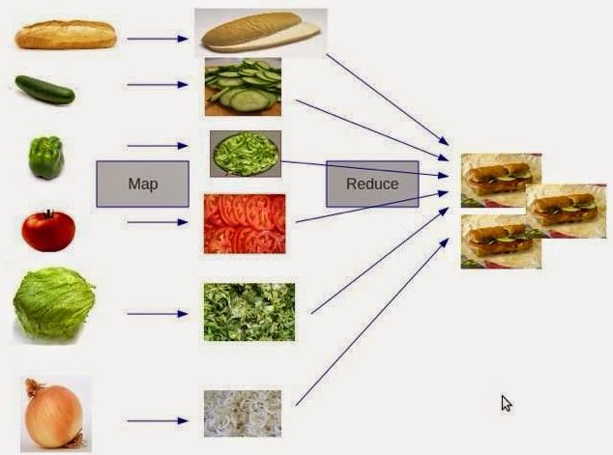
Hadoop基本概念-Mapreduce

Slide 9
Yarn
YARN 概念
MapReduce 是一种编程模型，是一种编程方法，是抽象的理论。
YARN 是 Hadoop 2.0 版本以后的资源管理器，即 MapReduce 2.0，相比于 1.0 版本，架构中的各个模块分工明确，在性能和稳定性上都有所提升。YARN 负责整个集群资源的管理和调度，也就是说所有的 MapReduce 都需要通过它来进行调度，支持多种计算框架。

Slide 10
Hadoop-hdfs shell常用命令
文件系统（FS）shell包含各种类似shell的命令，可直接与Hadoop分布式文件系统（HDFS）以及Hadoop支持的其他文件系统（如Local FS，HFTP FS，S3 FS等）交互。FS外壳的调用方式如下：
hadoop fs <args>
举几个常用例子：
1）校验hdfs文件/文件夹的md5
hadoop fs -checksum hdfs://nn1.example.com/file1
hadoop fs -checksum file:///etc/hosts
2）查看hdfs文件/文件夹的大小
hadoop fs -du /user/hadoop/dir1 /user/hadoop/file1 hdfs://nn.example.com/user/hadoop/dir1
3）查看hdfs文件夹下的所有文件
hadoop fs -ls /user/hadoop/file1
Hadoop官网请戳
Hadoop命令 官网请戳

Slide 11
Hadoop与hive的关系
hive是基于Hadoop的一个数据仓库工具，可以将结构化的数据文件映射为一张数据库表，并提供简单的sql查询功能，可以将sql语句转换为MapReduce任务进行运行。 其优点是学习成本低，可以通过类SQL语句快速实现简单的MapReduce统计，不必开发专门的MapReduce应用，十分适合数据仓库的统计分析。
Hive 定义了简单的类 SQL 查询语言，称为 HQL，它允许熟悉 SQL 的用户查询数据。同时，这个语言也允许熟悉 MapReduce 开发者的开发自定义的 mapper 和 reducer 来处理内建的 mapper 和 reducer 无法完成的复杂的分析工作。

Slide 12
hive常用的内置函数
基本计算count sum avg min max
取整函数: round
指定精度取整函数: round
基础类型之间强制转换：cast
字符串连接函数：concat
返回字符串的长度:length
带分隔符字符串连接函数：concat_ws
数组转换成字符串的函数：concat_ws
非空查找函数: COALESCE
分割字符串函数: split
正则表达式替换函数：regexp_replace
正则表达式解析函数：regexp_extract
URL解析函数：parse_url
json解析函数：get_json_object
hive函数大全 请戳这里

Slide 13
Hive自定义函数
在hive中，有时候一些内置的函数，和普通的查询操作已经满足不了我们要查询的要求，这时候可以自己写一些自定义函数来处理。自定义函数（user defined function =UDF）
由于hive本身是用java语言开发，所以udf必须用java来写才可以。
1. 普通udf（UDF）
操作单个数据行，且产生一个数据作为输出。例如（数学函数，字符串函数）
2. 聚合udf （UDAF）
接受多个数据行，并产生一个数据行作为输出。例如（COUNT，MAX函数等）
Conf上详细沉淀 请戳这里

Slide 14

Hadoop任务错误排查
怎么报错了?mars上怎么也没详细错误？
我的任务怎么跑了这么久还没出来？
这谁的任务？占了集群这么多资源？!
Guoyu集群任务分析和查看 请戳这里

Slide 15
Hive常见问题-数据倾斜
1、操作： 1)Join 其中一个表较小，但是key集中分发到某一个或几个Reduce上的数据远高于平均值。
2)group by 维度过小，某值的数量过多，处理某值的reduce非常耗时 3)Count Distinct 某特殊值过多，处理此特殊值的reduce耗时 2、原因： 1)key分布不均匀 2)业务数据本身的特性 3)建表时考虑不周，存储本身导致 4)某些SQL语句本身就有数据倾斜 3、表现： 任务进度长时间维持在99%（或100%），查看任务监控页面，发现只有少量（1个或几个）reduce子任务未完成。因为其处理的数据量和其他reduce差异过大。单一reduce的记录数与平均记录数差异过大，通常可能达到3倍甚至更多,最长时长远大于平均时长。

Slide 16
Hive常见问题-数据倾斜
数据倾斜的解决方案之SQL语句调节： 1)如何Join： 关于驱动表的选取，选用join key分布最均匀的表作为驱动表 做好列裁剪和filter操作，以达到两表做join的时候，数据量相对变小的效果。 大小表Join： 使用map join让小的维度表（1000条以下的记录条数） 先进内存。在map端完成reduce. 大表Join大表： 把空值的key变成一个字符串加上随机数，把倾斜的数据分到不同的reduce上，由于null值关联不上，处理后并不影响最终结果。
Notes:
有数据倾斜的时候进行负载均衡，当选项设定为 true，生成的查询计划会有两个 MR Job。第一个 MR Job 中，Map 的输出结果集合会随机分布到 Reduce 中，每个 Reduce 做部分聚合操作，并输出结果，这样处理的结果是相同的 Group By Key 有可能被分发到不同的 Reduce 中，从而达到负载均衡的目的；第二个 MR Job 再根据预处理的数据结果按照 Group By Key 分布到 Reduce 中（这个过程可以保证相同的 Group By Key 被分布到同一个 Reduce 中），最后完成最终的聚合操作。

Slide 17
Hive常见问题-数据倾斜
数据倾斜的解决方案之SQL语句调节： 2)count distinct大量相同特殊值 count distinct时，将值为空的情况单独处理，如果是计算count distinct，可以不用处理，直接过滤，在最后结果中加1。如果还有其他计算，需要进行group by，可以先将值为空的记录单独处理，再和其他计算结果进行union。 3)group by维度过小： 采用sum() group by的方式来替换count(distinct)完成计算。部分情况下可以替代处理。 特殊情况特殊处理： 在业务逻辑优化效果的不大情况下，有些时候是可以将倾斜的数据单独拿出来处理。最后union回去。
使map的输出数据更均匀的分布到reduce中去，是我们的最终目标。
Notes:
有数据倾斜的时候进行负载均衡，当选项设定为 true，生成的查询计划会有两个 MR Job。第一个 MR Job 中，Map 的输出结果集合会随机分布到 Reduce 中，每个 Reduce 做部分聚合操作，并输出结果，这样处理的结果是相同的 Group By Key 有可能被分发到不同的 Reduce 中，从而达到负载均衡的目的；第二个 MR Job 再根据预处理的数据结果按照 Group By Key 分布到 Reduce 中（这个过程可以保证相同的 Group By Key 被分布到同一个 Reduce 中），最后完成最终的聚合操作。

Slide 18

总结
一、基本概念
hadoop、HDFS、mapreduce、hive、Yarn
二、实际操作
1、Hadoop基本命令
2、hive函数以及自定义函数
3、Hadoop任务问题排查

Slide 19
Q&A

